Slide 1
Проект з теми: Логарифм в музиці

Slide 2
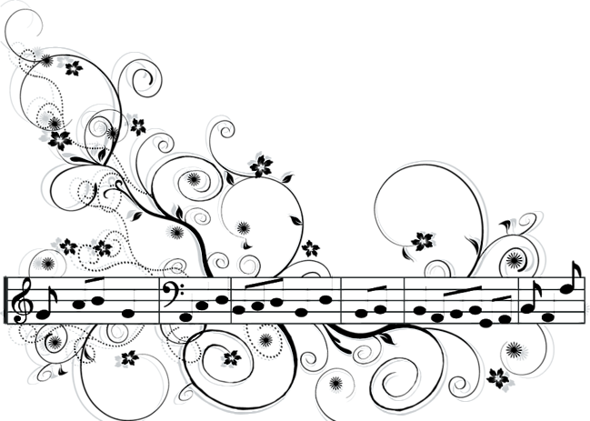
Вступ
Історична довідка
Логарифм в музиці
Висновок

Slide 3
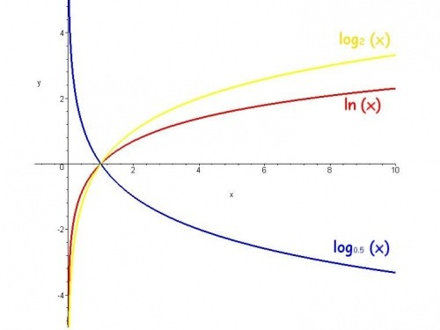
Вступ
Відомий французький математик і астроном XVIII-XIX століть П'єр-Симон Лаплас стверджував, що винахід логарифмів «продовжило життя астрономам», прискоривши процес обчислень. І дійсно, замість того, щоб множити багатозначні числа, досить знайти за таблицями їх логарифми і скласти їх.
Логарифм - один з елементів елементарної алгебри. Слово «логарифм» походить від грецького «число, відношення» і позначає ступінь, до якої необхідно звести число, що стоїть в основі, щоб отримати підсумкове число.

Slide 4
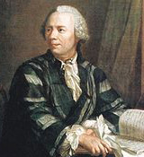
Поняття про логарифм. Історична довідка.
Історично поняття логарифма розвинулось на основі порівняння арифметичної і геометричної прогресій. Ця ідея зустрічається ще в творі Архімеда «Псамміт» («Про число піщинок»). Вона могла бути зародком майбутньої ідеї логарифма, але пізніше була втрачена. Лише в епоху Відродження вона знову виникає і розвивається в сучасне поняття логарифма.
Сучасний виклад теорії логарифмів уперше було здійснено славнозвісним петербурзьким математиком Л. Ейлером (1707—1783). Ейлер ввів терміни «основа логарифмів», «мантиса», його теорія логарифмів майже без змін викладена в сучасних підручниках. Термін «характеристика логарифма» був введений у науку Брігсом, а терміни «модуль переходу», «натуральні логарифми» належать математикові М. Меркатору (1620—1687).

Slide 5
Логарифмы в музиці
Розроблений принципово новий, «геометричний» підхід до вивчення музичних творів. Історію розвитку музики впродовж багатьох століть тепер можна представити як процес вивчення різних типів симетрій і геометричних форм.
Фахівці в області теорії музики Кліфтон Каллендер (Clifton Callender) з університету Флоріди, Ян Куїнн (Ian Quinn) з університету Йельського і Дмитро Тіможко (Dmitri Tymoczko) з університету Прінстона розробили новий метод аналізу і класифікації музики. Свою роботу Generalized Voice-Leading Spaces дослідники опублікували в журналі Science.

Slide 6
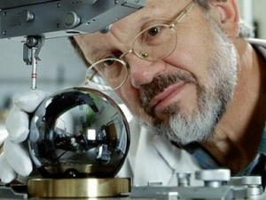
Новий метод аналізу музичних творів отримав назву «Геометрична теорія музики». З його допомогою основні музичні структури і перетворення перекладаються мовою сучасної геометрії.
Кожна нота в рамках нової теорії представляється як логарифм частоти відповідного звуку (нота «до» першої октави, наприклад, відповідає числу 60, октава – числу 12). Акорд, таким чином, представляється як крапка із заданими координатами в геометричному просторі. Акорди згруповані в різні «сімейства», які відповідають різним типам геометричних просторів.

Slide 7
«Геометричний» метод аналізу музики, на думку авторів дослідження, може привести до створення принципово нових музичних інструментів і нових способів візуалізації музики, а також внести зміни в сучасні методики викладання музики і способи вивчення різних музичних стилів (класики, поп-музики, рок-музики і інш.). Нова термінологія також допоможе більш поглиблено порівнювати музичні твори композиторів різних епох і представляти результати досліджень в зручнішій математичній формі. Іншими словами, пропонується виділити з музичних творів їх математичну суть.

Slide 8
Музика - корисний гормон задоволення, покращує не тільки настрій, але і самопочуття, проганяє біль, допомагає в боротьбі з серйозними захворюваннями.
Музика стимулює в головному мозку центри задоволення - пояснюють цей ефект фахівці. За рахунок цього вона може заспокоювати, боротися з депресією і навіть знижувати кров'яний тиск.
Як допоміжний засіб її рекомендують пацієнтам, яким мають складні обстеження або тривалі процедури. Спробуйте пролежати пару годин під час сканування - нерухомо, без слів, пі чхнути, ні почухатися ...

Slide 9
Над проектом працювала
Учениця 11 класу
Дякую за увагу !

